Slide 1





Министерство образования и науки Пермского края
Проект
«Электронная школа»
eschool59.ru

Slide 2


Цель проекта «Электронная школа»:
повышение доступности качественного образования обучающихся, проживающих в отдаленных территориях Пермского края
с использованием сетевой формы реализации образовательных программ, электронного обучения, дистанционных образовательных технологий:
в ситуации кадровых проблем в общеобразовательном учреждении;
при реализации индивидуальных образовательных
потребностей обучающихся 10-11 классов.
Учебные предметы: английский язык, физика, биология, химия,
история, обществознание, информатика.
449 обучающихся/17 ОУ
12 МР: Большесосновский, Верещагинский, Добрянский,
Карагайский, Краснокамский, Кунгурский, Осинский,
Оханский, Пермский, Усольский, Чусовской,
город Кунгур.

Slide 3

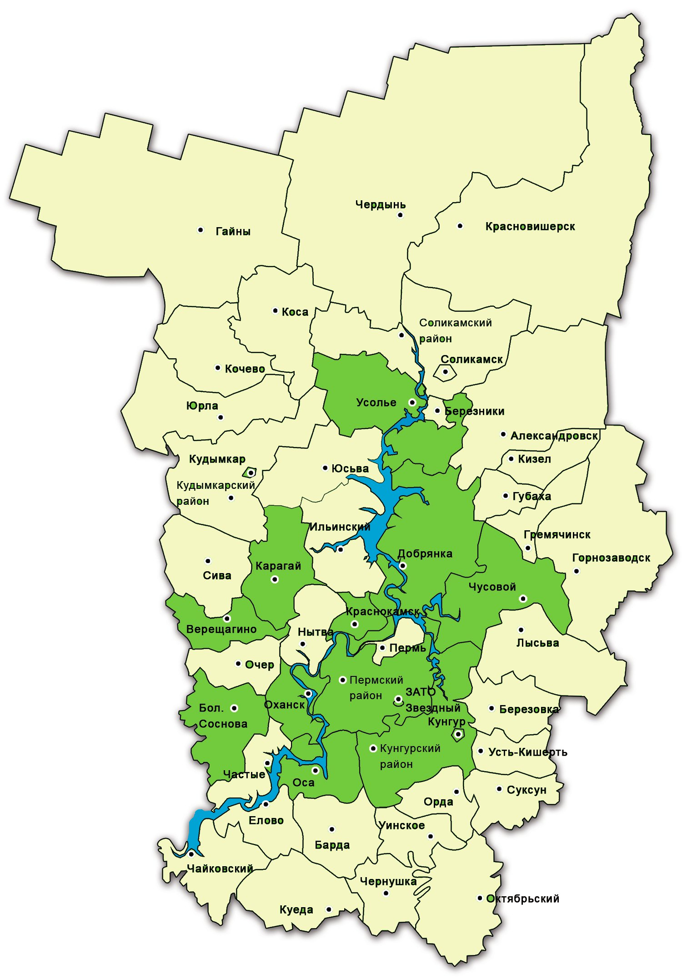
Количество обучающихся – всего 449 чел.
 | Количество учащихся
 | Образовательная организация
 | Тьютор (сетевой педагог)

Slide 4
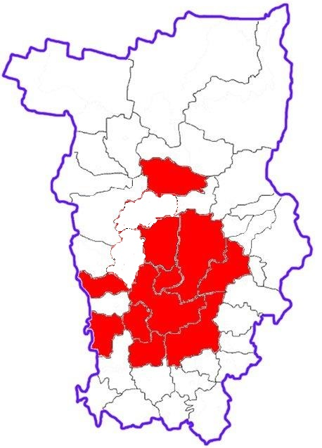


Участие в проекте «Электронная школа»
Усольский, 2 ОУ (Англ.)
Карагайский, 1 ОУ (Англ.)
Добрянский, 2 ОУ (Англ.)
Чусовской, 1 ОУ (Англ.)
Б.Сосновский, 2 ОУ ( Х, Инф, Б)
Краснокамский, 2 ОУ (Англ., И, О)
Оханский, 1 ОУ (И,Х,Б)
Пермский, 1 ОУ (Х, Б)
Верещагинский, 1 ОУ (Б)
Кунгурский, 2 ОУ ( Ф)
Осинский, 1 ОУ (Ф)
Кунгур, 1 ОУ (Ф)
Англ. – английский язык; Ф – физика;
Б – биология; Инф. – информатика; Х – химия, И – история, О – обществознание

Slide 5
Закон №273-ФЗ от 29 декабря 2012 г.
«Об образовании в Российской Федерации»
Статья 15. Сетевая форма реализации образовательных программ
1. Сетевая форма реализации образовательных программ обеспечивает возможность освоения обучающимися образовательной программы с использованием ресурсов нескольких организаций, осуществляющих образовательную деятельность, а также при необходимости с использованием ресурсов иных организаций, обладающих ресурсами, необходимыми для осуществления обучения.
2. Использование сетевой формы реализации образовательных программ осуществляется на основании договора между организациями. Организации совместно разрабатывают и утверждают образовательные программы.
3. (Требования к договору)
Статья 16. Реализация образовательных программ с применением электронного обучения и дистанционных образовательных технологий.

Slide 6
Порядок применения организациями, осуществляющими образовательную деятельность, электронного обучения, дистанционных образовательных технологий при реализации образовательных программ
(утвержден приказом МОиН РФ от 9 января 2014 г. №2)
3. Организации доводят до участников образовательных отношений информацию о реализации образовательных программ или их частей с применением ЭО, ДОТ, обеспечивающую возможность их правильного выбора .
4. При реализации образовательных программ с применением исключительно ЭО, ДОТ в организациях должны быть созданы условия для функционирования электронной информационно-образовательной среды .
5. Организации самостоятельно определяют объем аудиторной нагрузки и соотношение объема занятий, проводимых путем непосредственного взаимодействия педагога с обучающимися и учебных занятий с применением ЭО, ДОТ.

Slide 7
Федеральный государственный образовательный стандарт
Начального общего образования
- обеспечение эффективной самостоятельной работы;
- использование различных способов работы с информацией;
- возможность осуществлять в электронной форме взаимодействие между участниками образовательного процесса, в том числе дистанционное посредством сети Интернет,
Основного общего образования
- реализация индивидуальных учебных планов обучающихся;
- обеспечение эффективной самостоятельной работы;
- комплексное взаимодействие ОУ, обеспечивающее возможность восполнения недостающих кадровых ресурсов;
дистанционное взаимодействие всех участников образовательного процесса, в том числе, в рамках дистанционного образования;
-наличие интерактивного электронного контента

Slide 8
Положение о краевом проекте «Электронная школа» (утверждено приказом Министерства образования и науки ПК от 15.07.2014 № СЭД-26-01-04-618)
В реализации образовательных программ с использованием сетевой формы взаимодействия участвует КГАОУ ДПО «Пермский центр профессиональной ориентации молодежи и психологической поддержки населения» -
краевой центр «Электронной школы»
Общеобразовательные организации – участники Проекта определяются на основании заявки.
При реализации образовательных программ организации самостоятельно определяют соотношение объема занятий, проводимых путем непосредственного взаимодействия педагогического работника с обучающимся и учебных занятий с применением ЭО, ДОТ.
Организации обеспечивают соответствующий применяемым технологиям уровень подготовки кадров по дополнительным профессиональным программам.

Slide 9
Договор о сетевой форме реализации образовательных программ
Компетенции школы:
создание в соответствии с рекомендациями Центра необходимой материально-технической базы;
- утверждение расписания занятий по указанным дисциплинам в соответствии с предложениями Центра;
- обеспечение безопасных и комфортных условий, а также поддержание дисциплины обучающихся;
- согласование с родителями обучающихся возможности и порядка освоения их детьми ООП, реализуемой в сетевой форме;
Компетенции Центра:
Формирование и предоставление ресурсов при освоении обучающимися указанных учебных дисциплин:
- информационно-техническое сопровождение;
тьюторское сопровождение реализуемых учебных дисциплин с использованием ЭО, ДОТ и применением информационно-телекоммуникационных сетей при опосредованном взаимодействии с обучающимися;
Стороны гарантируют доступ обучающимся к ЭОР, УМК, позволяющим обеспечить освоение и реализацию образовательных программ.

Slide 10


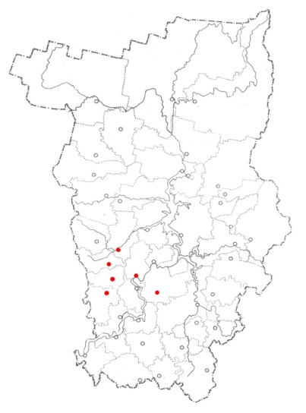


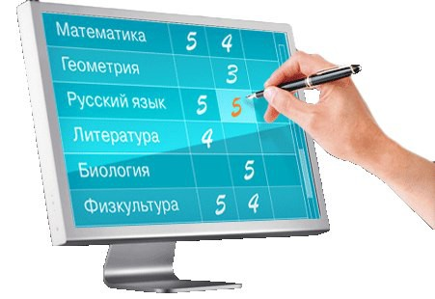
Образовательная структура Проекта
Министерство образования и науки Пермского края
Ответственный за реализацию проекта в Пермском крае, координатор проекта
Информационно-техническое сопровождение проекта; предоставление доступа к электронным образовательным ресурсам; подбор, обучение, создание условий для работы тьюторов (сетевых педагогов)
Краевой центр
«Электронной школы»
Управление образования муниципалитета
Обеспечение поддержки применения ИКТ (ФГОС ООО)
Управление образования муниципалитета
Обеспечение технических условий, тьюторское сопровождение, работа с родителями
Школа 1
Школа 3
Школа …
Школа …
Школа 2
Управление образования муниципалитета
Школа …
Школа …
Школа …
Школа …

Slide 11
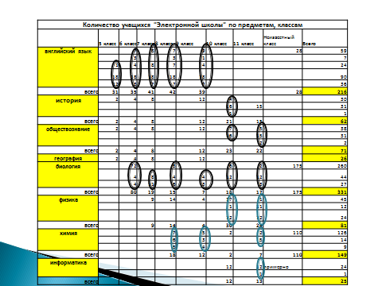
Организация занятий
Уроки с использованием web-технологий при синхронном общении учителя и обучающихся (онлайн-уроки) при возможности одновременного подключения нескольких аудиторий, при интерактивном взаимодействии:
видеолекции;
Интернет-конференции;
чат-технологии;
самостоятельная работа
на основе технологической карты
урока

Slide 12
